Slide 1
Velkommen til foreldremøte Etterstad vgs 4. februar 2026

Slide 2
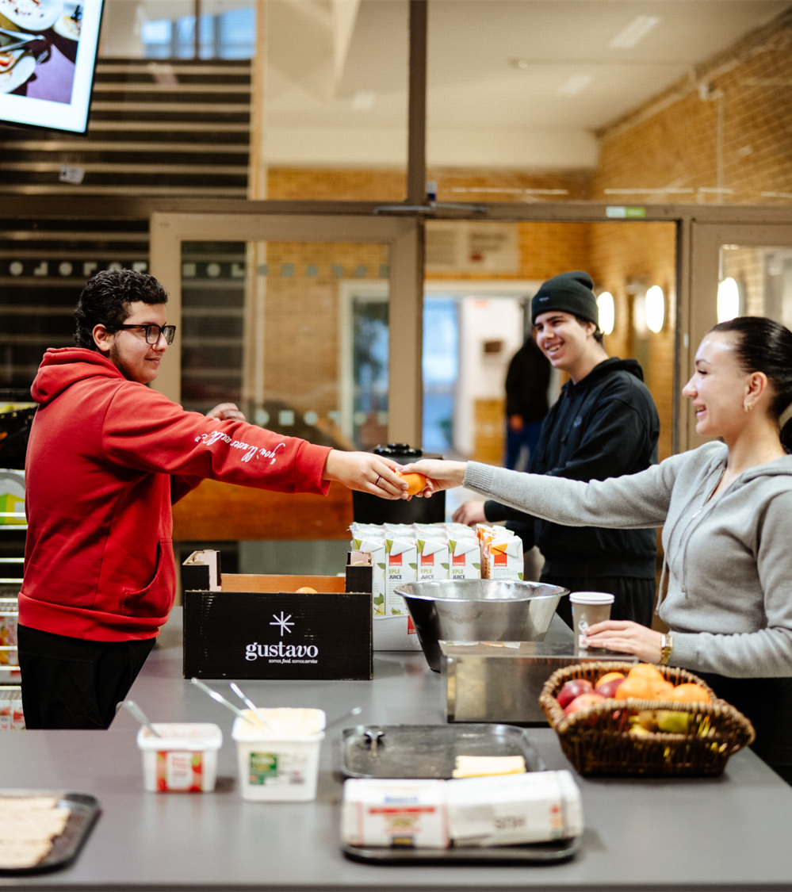
Etterstad vgs
900 elever
140 ansatte
Våre utdanningstilbud:
Elektro- og datateknologi
Teknologi- og industrifag
Restaurant- og matfag
Salg, service og reiseliv
Påbygg til generell studiekompetanse-
I påvente av nye verkstedlokaler er TEK lokalisert på Ullevål.

Slide 3
TEK-avdelingens Vg2-tilbud!
Industriteknikk (PIN)
Kjøretøy (KJT)
Transport- og logistikk (TOL)
Maritim (Matros og skipsmotormekaniker)
Lakk, karosseri og skade (KUBEN)

Slide 4
RM-avdelingens Vg2-tilbud!
Kokk og servitørfag
Ferskvarehandler
Ernæringskokk
Baker og konditor
Ferskvarehandler

Slide 5
SSR-avdelingens Vg2-tilbud
Salg, service og reiseliv
(tidligere to Vg2-løp, nå nytt felles Vg2-tilbud fra 2026)

Slide 6
ED-avdelingens Vg2-tilbud
Datateknologi og elektronikk
Elenergi og ekom

Slide 7

Søknadsfrist for å søke Vg2 (for Vg1-elever) er 1. mars
Elever må ha minID eller bankID.
Rådgiver kan hjelpe til med innsøkningen.
Foresatte bør etterspørre om eleven har søkt.

Slide 8

Hva er kravet for å komme inn på Vg2?
§ 6-28.Vilkår for inntak til Vg2 og Vg3
Vilkåra for inntak til Vg2 er at søkjaren har bestått i alle dei faga som er fastsette i læreplanverket for utdanningsprogrammet på Vg1, også dei faga der det ikkje skal setjast ein standpunktkarakter.
Oslo-presiseringer:
Eleven kan ha stryk i ett fag – enten fellesfag eller programfag. Det kan ikke være stryk i faget YFF.
Skole og inntakskontor er i dialog om en elev med stryk bør flyttes opp.
Elever med stryk i mange fag blir anbefalt å gå skoleåret om igjen.
1 – betyr stryk
IV – ikke vurdering i faget – dvs stryk

Slide 9

Søke læreplass fra Vg2
Registrere en søknad om læreplass på www.vigo.no. Som hovedregel må man registrere søknaden innen 1. mars det året du ønsker å starte som lærling.
Søk direkte til godkjente lærebedrifter i tillegg til å registrere deg på Vigo.no
Kontakt bedrifter og opplæringskontor ved personlig fremmøte, eller telefon. Ta med deg eller send skriftlig søknad og CV.
Finn lærebedrifter.
Å søke læreplass er som å søke en vanlig jobb.

Slide 10
Hvilken rolle har skolen i søkningen mot læreplass?
YFF (Yrkesfaglig fordypning) – Vg1 (6 timer) og Vg2 (9 timer) i uka. YFF-faget er den viktigste markedsføringen mot å få læreplass.
Eleven er ansvarlig for å søke læreplass.
Skolen forbereder eleven fram mot en lærekontrakt - f. eks: Skrive CV og søknad, intervjutrening, finne riktig bedrift.

Slide 11
Hva legger bedrifter mest vekt på når de skal ansette en lærling?
Bedriftens erfaring fra praksis i bedriftsperioder. (Punktlig oppmøte, god oppførsel, vise interesse for faget).
Fraværet på skolen.
Orden og atferd på skolen.
Interesse og egnethet.

Slide 12




Eleven skal:
kunne uttrykke sin egen mening
kunne ta vare på seg selv
kunne samarbeide
være pålitelig
Fagarbeidertrappa
Vår Vg2
Forstå konsekvensene ved å ha regler | Bruke HMS-reglene i praksis | Forstå ulike sider i en konflikt | Ta ansvar for inkludering | Bidra til at klassen oppnår et godt resultat |
Høst Vg2
Unngå unødvendig fravær I Bruke HMS-regler i praksisperioder I Bygge eget omdømme | Å være med på å lage et trygt og inkluderende skolemiljø | Ta initiativ til samarbeid |
Vår Vg1
Møte presis | Gi beskjed ved fravær I Bruke HMS-regler | Bidra aktivt til et positivt skolemiljø | Inkludere medelever faglig og sosialt | Spørre om hjelp |
Høst Vg1
Møte presis | Gi beskjed ved fravær |Ta med utstyr |Lære HMS-regler | Lytte til andre og si sin mening | Hilse og si hei | Lære å si ifra når du eller andre ikke har det bra | Lære å samarbeide |
Etterstad VGS

Slide 13
Hva tjener en lærling?
Lærlingelønna varierer fra fag til fag og hvor du er i lærlingeløpet.
Er du en lærling som følger hovedmodellen (to år i videregående skole og to år i en godkjent lærebedrift), vil lønnen du får i den toårige læretiden trolig beregnes på følgende måte:
1. halvår: Du får 30 prosent av fagarbeiderlønn 2. halvår: Du får 40 prosent av fagarbeiderlønn 3. halvår: Du får 50 prosent av fagarbeiderlønn 4. halvår: Du får 80 prosent av fagarbeiderlønn

Slide 14

Fravær
Fraværsgrensen skal bidra til å hindre skulk.
Det er viktig å være ryddig - dvs å gi beskjed dersom man er forhindret fra å møte.
10 % udokumentert fravær kan føre til at du ikke får standpunktkarakter I faget.
Mulighet for utvidelse til 15 % etter søknad til rektor.
Dokumentasjon: Ikke behov for dokumentasjon før eleven har gått over 10% udokumentert fravær i fag på året. Dokumentasjonen skrives av lege/spesialisthelsetjeneste.
I enkelte spesielle tilfeller kan skolen gå
god for dokumentasjon av fraværet.

Slide 15
Eksamen vår 2026 (eksamensdatoer blir lagt ut i kalenderen på hjemmesiden i løpet av mars)
28. april kl. 09.00: Offentliggjøring av trekk (skriftlig eksamen, muntlig/praktisk eksamen, muntlig eksamen og praktisk eksamen)
Vg1 - yrkesfag
Skriftlig eksamen: Engelsk og matematikk
Muntlig eksamen: Engelsk
Muntlig/praktisk eksamen: Matematikk og naturfag
Vg2 – yrkesfag
Skriftlig eksamen: Norsk
Muntlig eksamen: Norsk og samfunnsfag
Praktisk eksamen: Tverrfaglig eksamen i yrkesfag

Slide 16
TVERRFAGLIG EKSAMEN I YRKESFAG VG2
Tverrfaglig eksamen i yrkesfag der eleven prøves i alle yrkesfag.
Varighet:
48 timer forberedelse med lærer.
En dags praktisk eksamen.
Tidspunkt:
Fra 25. mai – 15. juni.

Slide 17
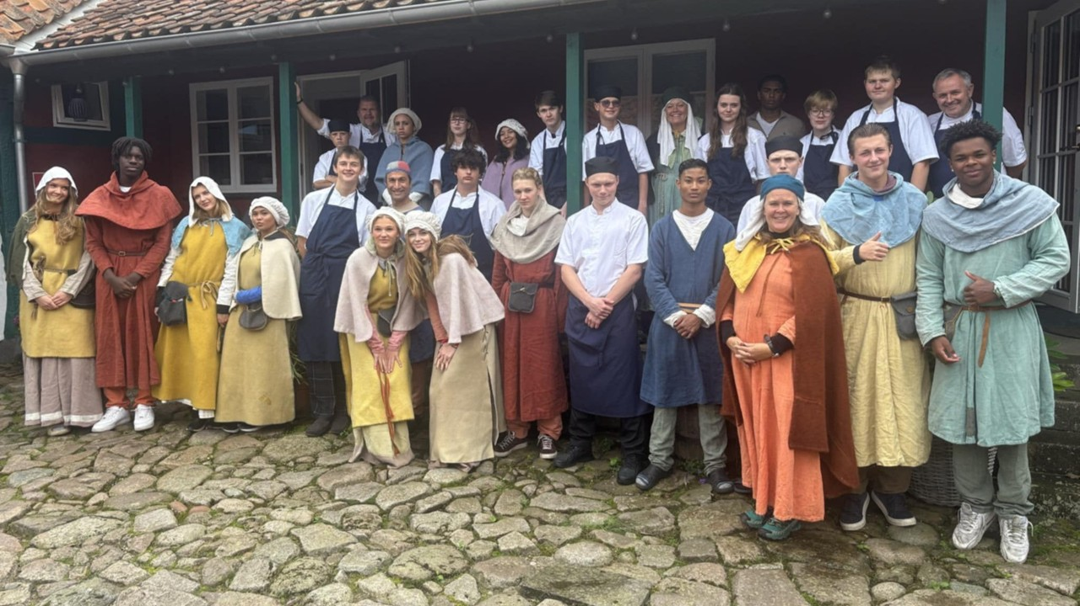
Erasmus+, opplæring og praksis i Europa
Etterstad vgs er en de skolene i Oslo
som sender flest elever på slike opphold
Elevene får prøve eget yrke i nye miljø
Nye venner, nettverk og karrieremuligheter
Alle kostnader er dekket av Erasmus+
Skolens regelverk gjelder 24/7
Etablert for RM og SSR, utvides til TEK og ED

Slide 18
Etter endt foreldremøte, møtes vi i avdelingene
Elektro VG 1 – D 205
Elektro VG 2 – D 305
Salg, service og reiseliv VG 1 – Auditoriet
Salg, service og reiseliv VG 2 - D532
Restaurant og matfag – VG 1 – Restauranten
Restaurant og matfag – VG 2 – Klasserom blått kjøkken

Slide 19


